Slide 1

স্বাগতম

Slide 2
শিক্ষক পরিচিতি
মোছাঃ শাহিনা বেগম
সহকারি শিক্ষক
তেঘরিয়া শহর সরকারি প্রাথমিক বিদ্যালয়
সদর,সুনামগঞ্জ।

Slide 3
পাঠ পরিচিতি
শ্রেণিঃচর্তুথ
বিষয়ঃবাংলাদেশ ওবিশ্বপরিচয়
অধ্যায়ঃ১২
দুর্যোগ মোকাবেলা
পাঠেরশিরোনামঃবাংলাদেশে নানা--------দেখা দেয়।

Slide 4
শিখনফল
১০.১.১বাংলাদেশে বিভিন্ন দুর্যোগ(বন্যা,ঘুর্ণিঝড়,
জলোচ্ছ্বাস,আগুনলাগা)ও এসব দুর্যোগের কারণ সম্পর্কে বলতে পারবে।
১০.১.২সামাজিক জীবনে এসব দুর্যোগের প্রভাব বর্ণনা করতে পারবে।

Slide 5
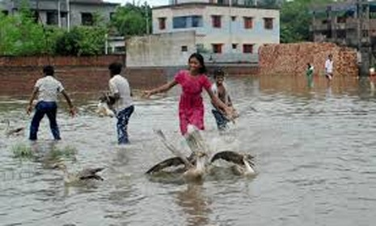
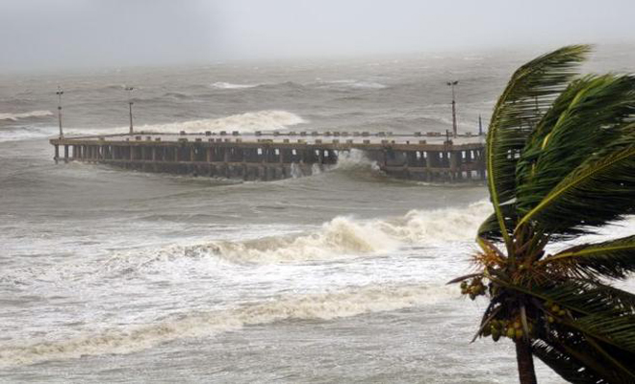

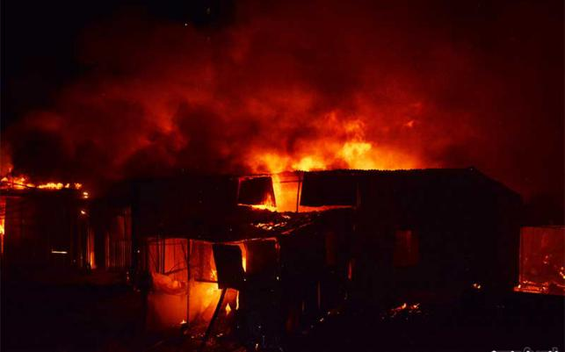


ছবি দেখি ও বলি
বন্যা
ঘূর্ণিঝড়
আগুন

Slide 6
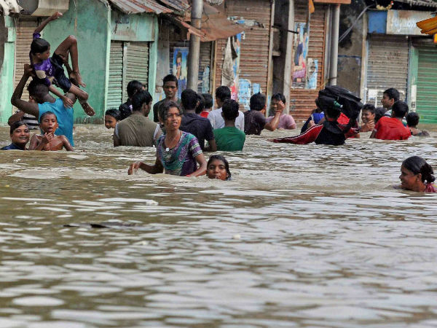
উপস্থাপন
বন্যা মানুষের ক্ষতি করে।

Slide 7
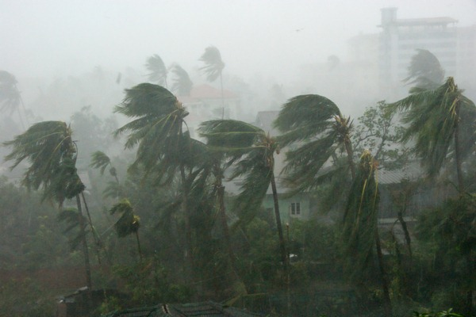
প্রাকৃতিক দুর্যোগ ঘূর্ণিঝড়

Slide 8
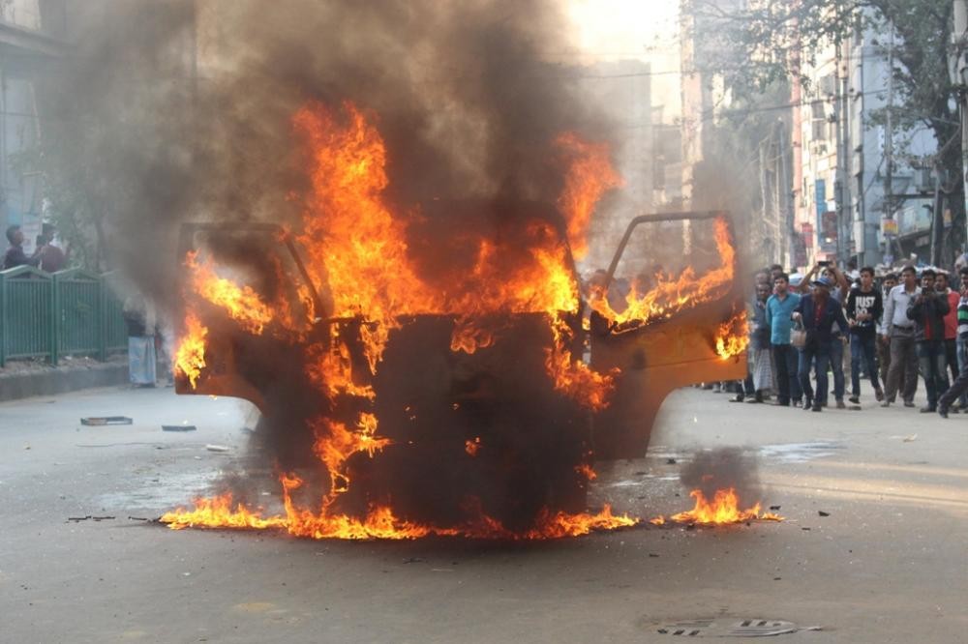
মানবসৃষ্ট দুর্যোগ আগুন

Slide 9
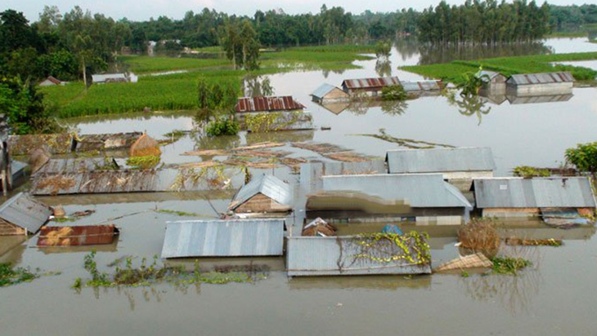
ফসল,বাড়ী-ঘর ক্ষতি হচ্ছে

Slide 10
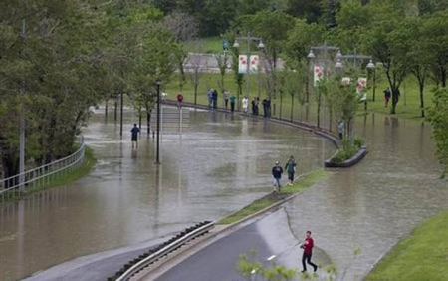
রাস্তা-ঘাটের ক্ষতি হয়।

Slide 11
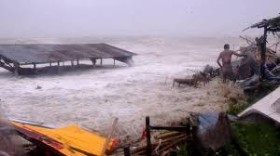
ঘূর্ণিঝড় বিভিন্ন ক্ষতি করে

Slide 12
মূল্যায়ণ
সঠিক উত্তরটি খাতায় লিখ
১।১৯৮৭ সাল থেকে বাংলাদেশে কয়টি বন্যা হয়েছে?
ক.৫টি খ.৮টি গ.৭টি ঘ.৯টি
২।মানবসৃষ্ট দুর্যোগ কোন টি?
ক.বন্যা খ.আগুন গ.ঘূর্ণিঝড় ঘ.জলোচ্ছ্বাস
∙
∙

Slide 13
১।।সংক্ষেপে উত্তর লিখ।
ক.বন্যার প্রভাবে কি কি হয় লিখ?
খ.মানুষ কীভাবে বন্যার ঝুকি বাড়িয়ে তুলেছে?

Slide 14
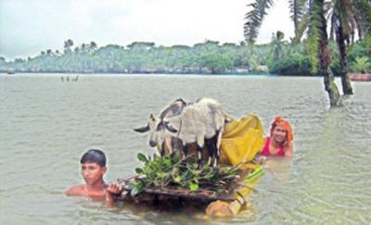
ধন্যবাদ

